Slide 1
ریاضی پایه هشتم
یادآوری اعداد صحیح

Slide 2
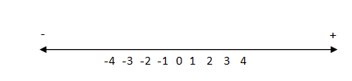
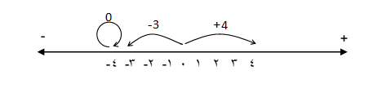
یادآوری اعداد صحیح:
به اعدادی که شامل اعداد مثبت، صفر و اعداد منفی باشند، اعداد صحیح می گویند.
..... و 3و2و1و0و1-و2-و3-و....: اعداد صحیح
ویژگی اعداد روی محور اعداد صحیح آن است که هر چه اعداد به سمت راست، پیش می روند بزرگتر می شوند و اعداد صحیح مثبت از اعداد منفی بزرگترند.
بردار اعداد صحیح:
برای هر عدد صحیح می توان حرکتی روی محوری که معمولاً از صفر شروع می شود رسم کرد،
همچنین برای هر حرکت می توان عددی متناظر نوشت.

Slide 3
قرینه اعداد صحیح:
هر دو عدد قرینه روی محور از مبدأ به یک فاصله می باشند به طوری که یکی سمت چپ صفر و دیگری در سمت راست صفر قرار می گیرند.
5- = (5+) – و 5- = 5+ قرینه
انجام عملیات عددهای صحیح:
برای محاسبه حاصل عبارت هایی که هم شامل ضرب و تقسیم و هم شامل جمع و تفریق باشند، به ترتیب زیر انجام می دهیم:
ابتدا حاصل داخل پرانتز و در صورت تداخل پرانتزها از داخلی ترین شروع می کنیم.
سپس ضرب و تقسیم را انجام می دهیم.
سرانجام جمع و تفریق محاسبه می شوند.
مثال) حاصل عبارت زیر را بدست آورید.

Slide 4
پایان

